Slide 1
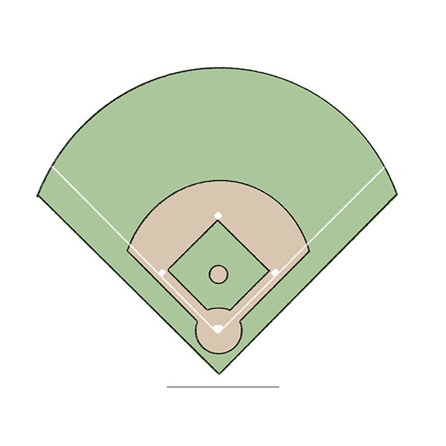
The Diamond Dashboard
Sla teams op
Creëer spelers en voeg ze toe aan teams
Krijg inzage in je seizoen
Track stats per game / totaal
Een honkbal statistieken applicatie

